Slide 1
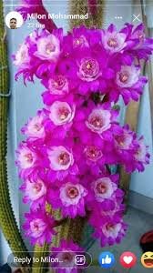
স্বাগতম
সবাইকে

Slide 2
পরিচিতি মোঃশহীদুল্লাহ সহ-সুপার রহমতপুর দাখিল মাদ্রাসা কুকুয়া,আমতলী,বরগুনা।
পাঠ পরিচিতি
১০ম শ্রেনী
কোর আন মাজীদ ওতাজভীদ
৭ম রুকু ইম্রান

Slide 3
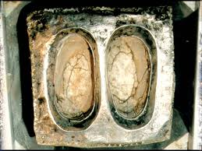

Slide 4
শিখনফল (১)হজরত ইবরাহিম আঃ এর জীবনী জানতে পারবে। (২)কোন বিষয় না জেনে তর্ক করা উচিত ন্য। (৩)মুমিনদের প্রকৃত বন্দু আল্লাহ ।

Slide 5
قل ياهل الكتب تعالوا الي كلمة سواء بيننا و بيناكم الانعبد الا الله والانشرك به شيءا ولا ---------------------------------------------------وانتم تعمنون-

Slide 6
সরল অনুবাদ ৬৪। তুমি বল! হে কিতাবিগন, আস সে কথায় যা আমাদের ও তোমাদের মধ্যে এক। যেন আমরা আল্লাহ ব্যতিত কারো ইবাদত না করি, কোন কিছুকে যেন তার সাথে শরিক না করি, আমাদের কেউ কাউকেও যেন আল্লাহ ব্যতিত রব হিসাবে গ্রহন না করি। যদি তারা মুখ ফিরিয়ে নেয় ,তবে বল তোমরা সাক্ষী থাক, অবশ্যই আমরা মুসলিম। ৬৭। ইবরাহিম আঃ ইয়াহুদিও ছিল না , খ্রিস্টানও ছিল না। সে ছিল একজন আত্মসমর্পনকারী এবং মুশরিকদের অন্তর ভুক্তছিল না।

Slide 7
বাড়ীর কাজ ইবরাহিম আঃ কি ছিল তা সুন্দর করে লিখে আনবে।

Slide 8
